Slide 1
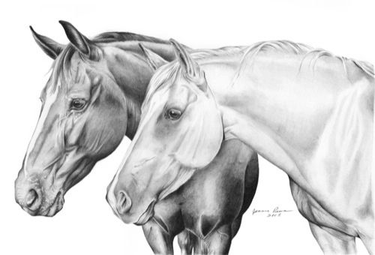
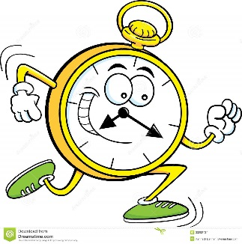
Teorivecka v.10
Vecka 10
Dom flesta grupper som har lektion v.10 har teori och inte lektion på sin vanliga lektionstid (undantag ifrån ridlekis)
Du väljer själv vilken teori du vill gå på under veckan utifrån listan och anmäler dig via mejl.
Du får gå på så många teorier du vill under veckan.
Märkestagningen är öppen för barn till och med 12 år.
Anmälan sker senast kl.12:00 dagen innan till sarah.sandberg@vaxjoridklubb.se
Är du elev men har ingen lektion v.10 och vill vara med på teoriveckan får du naturligtvis vara med på hela veckan för samma avgift som en ridlektion.
Välkommen!

Slide 2
Teorivecka v.10
Vecka 10
Lilla ridhuset
För dig som rider i lilla ridhuset är fokuset under veckan dom olika märkena röda hästen, blåa hästen och gröna hästen. Du väljer själv vilket av märkena du vill träna till, dom röda passen på teorischemat tillhör märket röda hästen osv. så du lätt hittar vilken kunskap/teoripass som hör till vilket märke.
På märkestagningen visar du upp kunskapen du lärt dig under veckan och om du uppnår målet för märket har möjlighet att köpa det fysiska märket om du vill för 40 kr.
Du är självklart välkommen att delta även på andra teoripass under veckan.
Stora ridhuset
Under den kommande perioden kommer du som rider i stora ridhuset att ha sitsträning på lina under en av dina lektioner. Ni kommer då att turas om att longera hästen och träna på sitsen uppsuttet. Under den här vecka får du lära dig hur man longerar hästen på rätt sätt och har möjlighet att gå på fysträning anpassad för att stärka dig som ryttare
Du är självklart välkommen att delta även på andra teoripass under veckan.

Slide 3
Teori måndag 4 mars
Vecka 10
17.00
17.30
18.00
18.30
19.00
19.30
20.00
20.30
21.00
Foderlära
Vi går igenom vad hästen kan äta för olika fodersorter och vad skillnaden mellan grovfoder och kraftfoder är.
Samling: Teorisalen
Hästens kroppsspråk
Här får du lära dig vad hästens olika signaler betyder. Vi har även en genomgång om hästens olika kroppsspråk och beteenden samt vilka instinkter som styr hästen.
Samling: Teorisalen
Fysträning
Ryttare är idrottare som både mår bra och utvecklas snabbare av varierad träning. Välkommen på ett pass fysträning som stärker och utvecklar dig som ryttare. Du får även tips på övningar som är bra för ryttare som du kan fortsätta göra hemma.
Samling: Lilla Ridhuset
Insläpp
Vi går igenom och visar hur man slussar hästarna ifrån hagen till stallet på ett säkert sätt.
Samling: Stallet
Longering
Clinic i hur man longerar hästen på ett säkert sätt. Vi går bla. igenom vilken utrustning man behöver, olika typer av inspänningar, placering och kommandon
Samling: Stallet
Hästens beteende
Här får du veta hur hästen beter sig i olika situationer och varför. Du får även lära dig att förstå vad hästen ”säger” t.ex. om hästen vill vara ifred, är nyfiken eller rädd. Vi tittar både på hur hästarna ”pratar” med varandra och med oss.
Samling: Stallet

Slide 4
Teori tisdag 5 mars
Vecka 10
17.00
17.30
18.00
18.30
19.00
19.30
20.00
20.30
21.00
Borsta/Rykta
Vi går igenom varför och hur man borstar en häst och vad det är för skillnad mellan att borsta och rykta.
Samling: Teorisalen
Hästens färger
Vi går igenom dom vanligaste färgerna som hästarna kan ha och vad hästens olika typer av hår heter.
Samling: Teorisalen
Insläpp
Vi går igenom och visar hur man slussar hästarna ifrån hagen till stallet på ett säkert sätt.
Samling: Stallet
Voltigekurs
Information och anmälan på separat lapp.
Samling: Lilla ridhuset
Märkestagning
Här finns det möjlighet att göra prov för märket blå hästen.
Samling: Teorisalen
Clinic
Hur påverkas hästens beteende och prestation av mig som människa och ryttare? Påverkar mina känslor eller förutfattade meningar mitt samarbete med hästen?
Samling: Stallet
Delvis uppsutten fortsättning på teorin hästens beteende, du bör ha deltagit på det passet för att tillgodogöra dig detta pass på bästa sätt.
Longering
Clinic i hur man longerar hästen på ett säkert sätt. Vi går bla. igenom vilken utrustning man behöver, olika typer av inspänningar, placering och kommandon
Samling: Stallet

Slide 5
Teori onsdag 6 mars
Vecka 10
16.30
17.30
18.30
19.00
19.30
20.00
20.30
21.00
Borsta/Rykta
Vi går igenom varför och hur man borstar en häst och vad det är för skillnad mellan att borsta och rykta.
Samling: Stallet
Märkestagning
Här finns det möjlighet att göra prov för märket röda hästen eller blåa hästen. Ange i anmälan vilket märke du vill göra prov för
Samling: Teorisalen
Longering
Clinic i hur man longerar hästen på ett säkert sätt. Vi går bla. igenom vilken utrustning man behöver, olika typer av inspänningar, placering och kommandon
Samling: Stallet
Kvällsstalltjänst
Här får du möjlighet att lära dig mer om stall- och hästskötsel genom att vara med och hjälpa till med diverse stallsysslor.
Samling: Bakom Greta
Övrigt: Personer under 15 år ska ha hjälm.

Slide 6
Teori torsdag 7 mars
Vecka 10
17.00
17.30
18.00
18.30
19.15
20.00
20.30
21.00
Hästens tecken
Hästens vita fält på ben och ansikte kallas tecken. Här lär vi oss hur de olika tecknen ser ut och vad de heter.
Samling: Teorisalen
Hästens delar
Vi går igenom vad hästens olika kroppsdelar heter och vart dom sitter.
Samling: Teorisalen
Hästens färger
Vi går igenom dom vanligaste färgerna som hästarna kan ha och vad hästens olika typer av hår heter.
Samling: Teorisalen
Kvällsstalltjänst
Här får du möjlighet att lära dig mer om stall- och hästskötsel genom att vara med och hjälpa till med diverse stallsysslor.
Samling: Bakom Greta
Övrigt: Personer under 15 år ska ha hjälm.

Slide 7
Teori fredag 8 mars
Vecka 10
15.30
16.15
17.00
17.30
18.00
18.30
19.00
19.30
20.00
Märkestagning
Här finns det möjlighet att göra prov för märket gröna hästen.
Samling: Teorisalen
Märkestagning
Här finns det möjlighet att göra prov för märket röda hästen.
Samling: Teorisalen
Ridlekis
Ordinarielektion
Samling: Lilla ridhuset
Longering
Clinic i hur man longerar hästen på ett säkert sätt. Vi går bla. igenom vilken utrustning man behöver, olika typer av inspänningar, placering och kommandon
Samling: Stallet

Slide 8
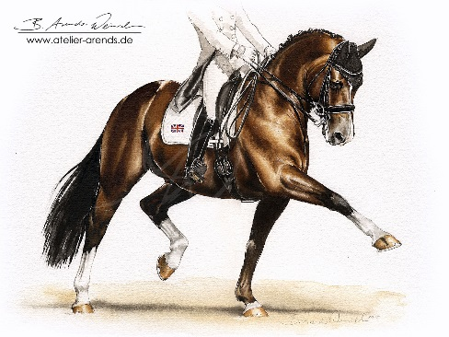
Vecka 10
Teori lördag 9 mars
08:30
09.30
10.00
10:30
11.30
15.30
17.00
Sköta olika hästar
Här har du möjlighet att öva på att ta hand om olika hästar i stallet och kan få hjälp av personal. Du väljer själv vad du vill öva på t.ex. borsta, sadla mm
Samling: Stallet
Märkestagning
Här finns det möjlighet att göra prov för märket gröna hästen.
Samling: Köket
Dressyrclinic
Clinic med fokus på hästens lösgjordhet samt ryttaren sits och hjälper
Samling: Stallet
Sportkörning
Under våren kommer vi ha kurser i sportköring och här är en clinic som ger dig en försmak och inblick i vad sportkörning är. Clinicen innehåller allt ifrån selen, vagnen och hur man kör.
Samling: Stallet

